Slide 1
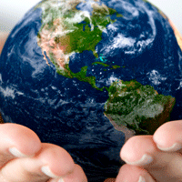
Устный журнал
«ЗЕМЛЯ У НАС ОДНА…»
День
Земли

Slide 2
Страница 1
«Историческая»
В одиночку мы можем сделать очень мало.
Вместе мы можем спасти планету.

Slide 3
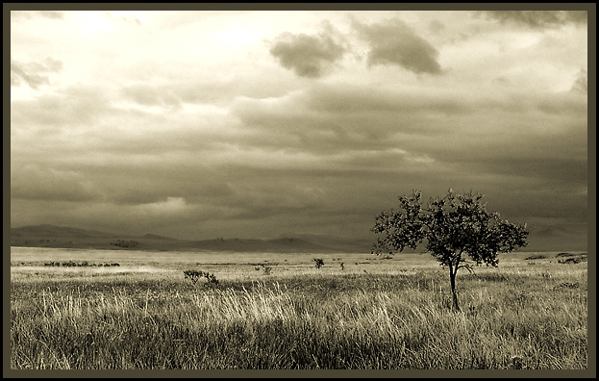
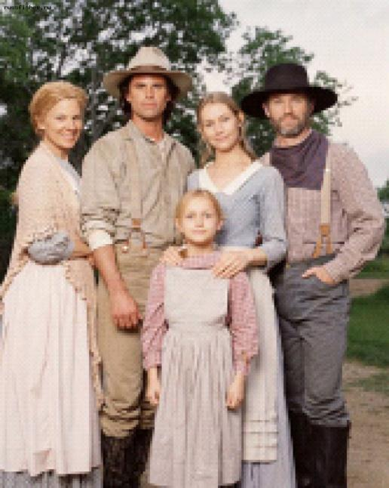
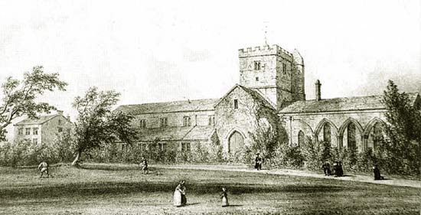

Slide 4
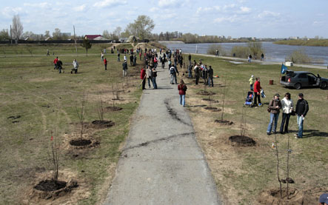
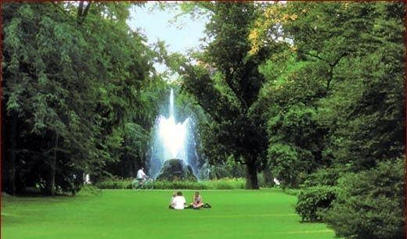
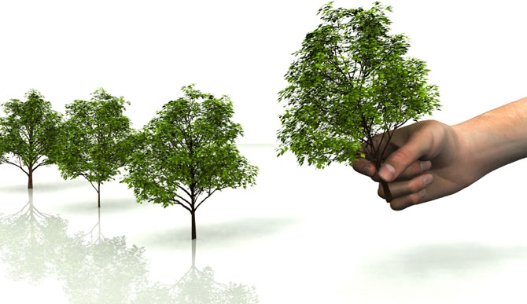
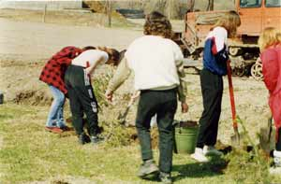
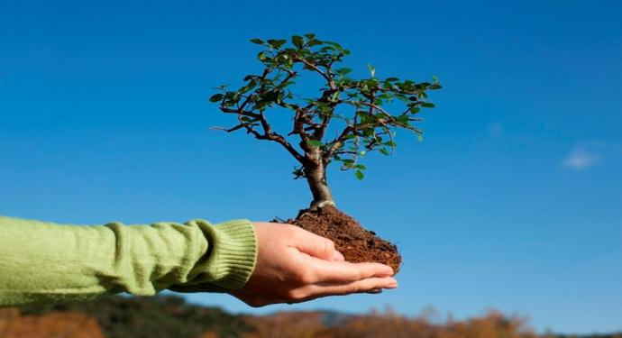
День Дерева

Slide 5
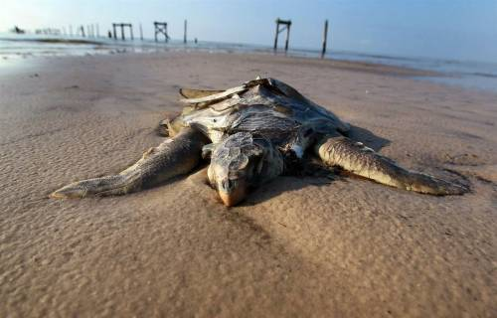
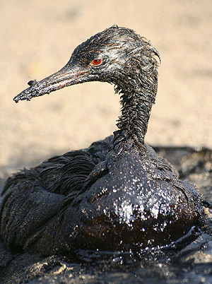
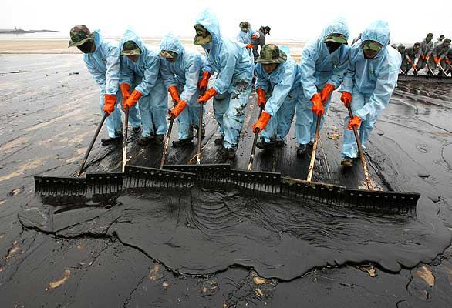
Разлив нефти

Slide 6

ЦЕЛЬ: охрана природы экологическое образование
В 2009 году ООН постановила:
Международный День Земли отмечать
22 апреля.

Slide 7
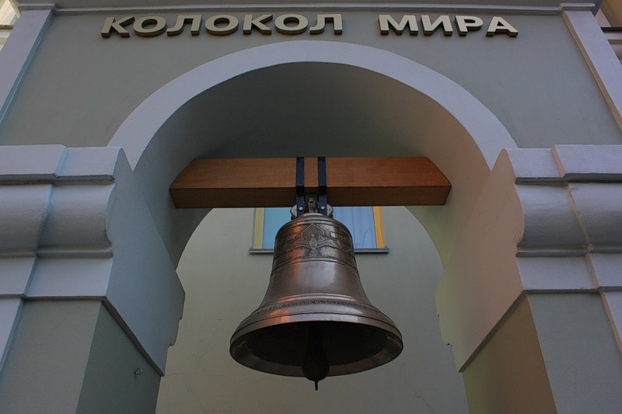
Призывает всех, кому не безразлично будущее нашей планеты, внести свой посильный вклад в сохранение красоты нашего общего дома.

Slide 8
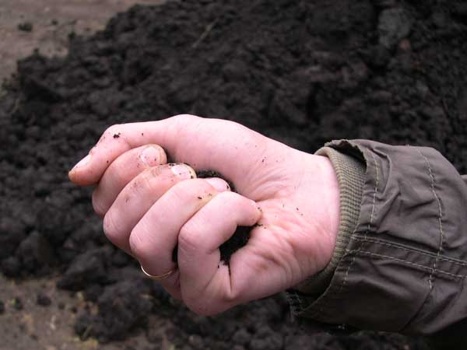

Slide 9
Страница 2
«Плач Земли»
«Звери, птицы, растения
проживут и без нас, а
мы без них обязательно
погибнем».

Slide 10
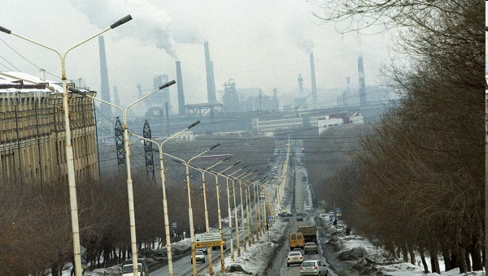
Моя планета – человеческий дом.
Но как ей жить под дымным колпаком?....

Slide 11
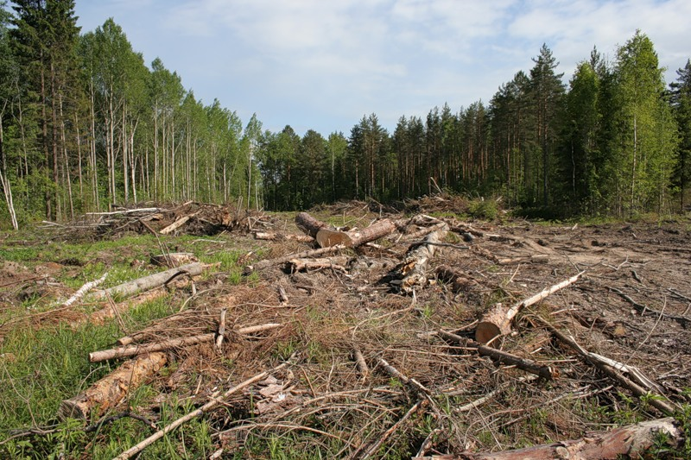
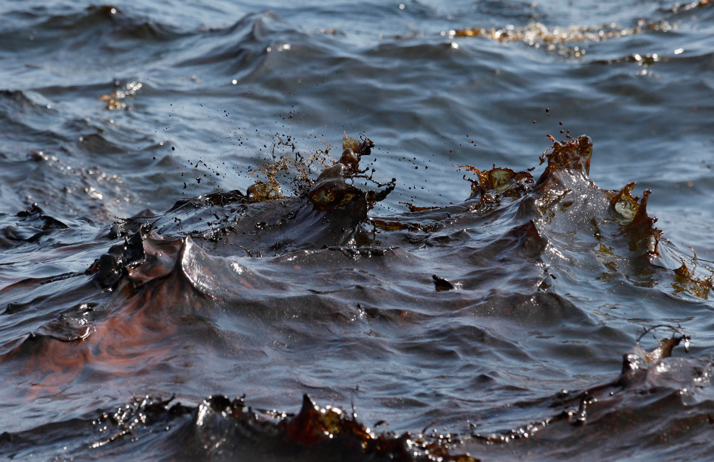

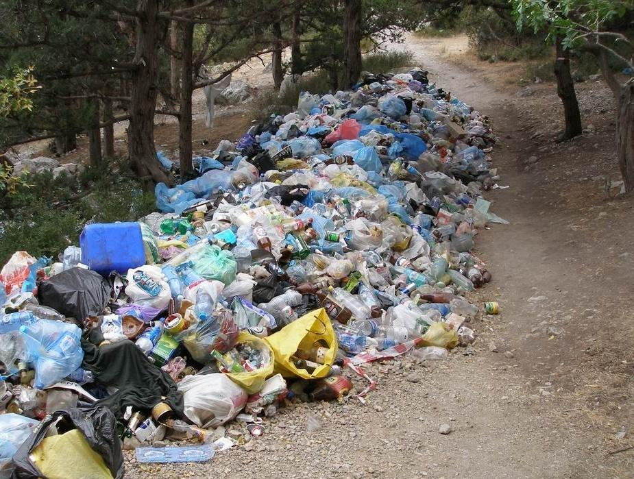

Slide 12
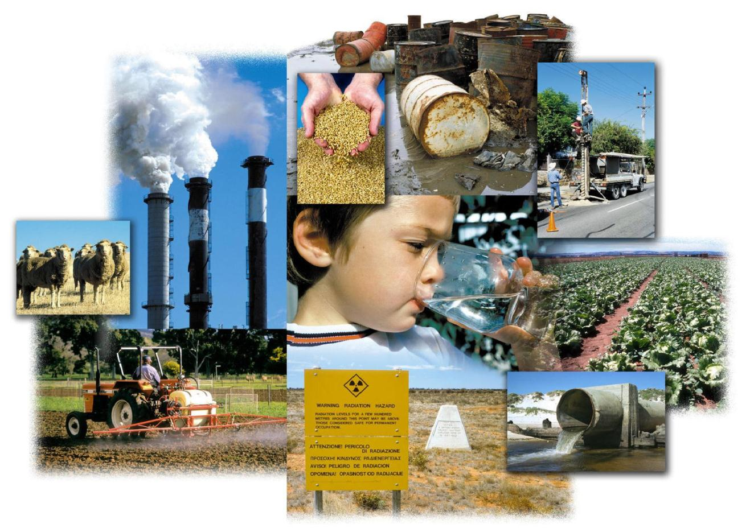
Экологические проблемы

Slide 13
Видеоролик «Экологические проблемы»

Slide 14
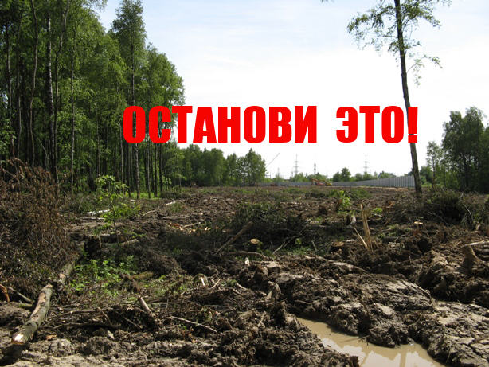

Slide 15
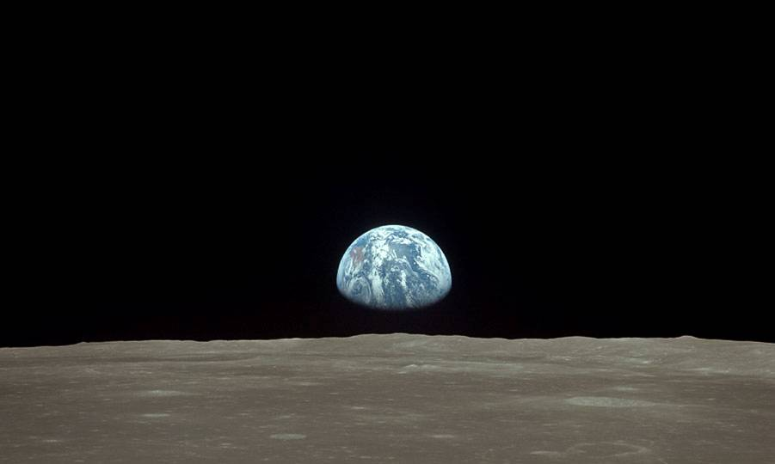
Исповедь Земли

Slide 16
Страница 3
«Войди в природу
другом»
Береги планету эту,
Другой такой на свете нет.

Slide 17
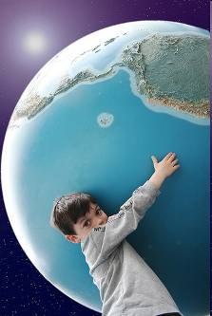
«Встал поутру, умылся, привел себя в порядок - и сразу же приведи в порядок свою планету…»
Антуан де Сент- Экзюпери.

Slide 18
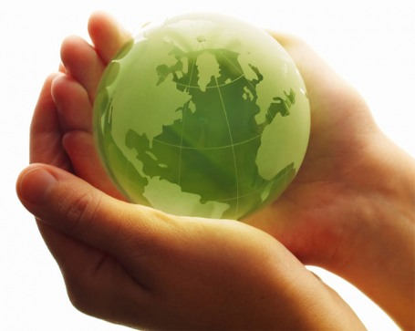
Сохраним зеленую планету

Slide 19
Видеоролик «Как прекрасен этот мир»

Slide 20

Дорогая планета Земля!
Прости нас за наши ошибки.
Мы обещаем сохранить твою красоту!

Slide 21
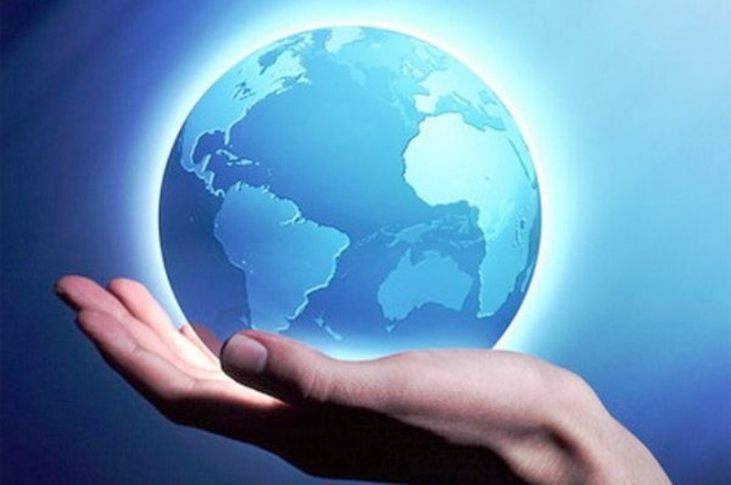

Slide 22
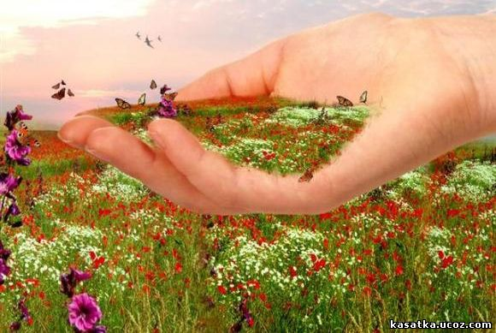

Slide 23
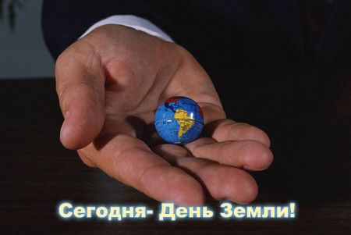

Slide 24
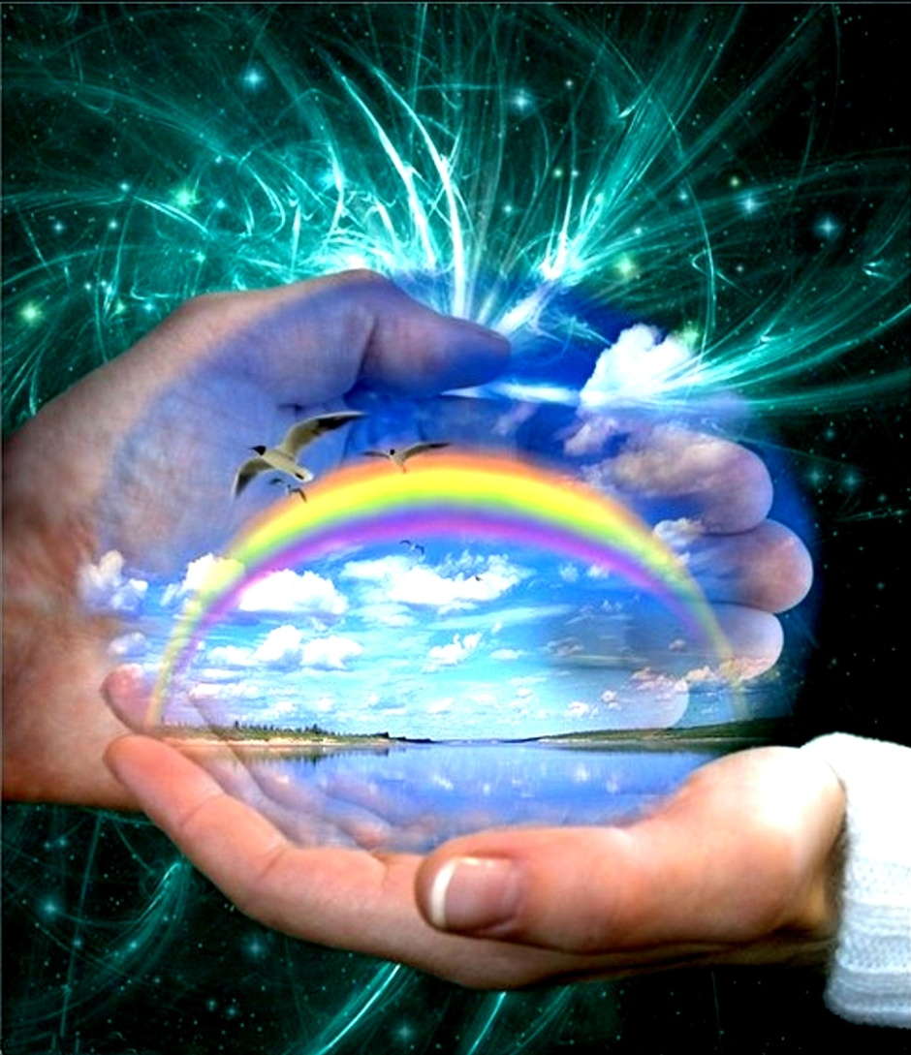

Slide 25
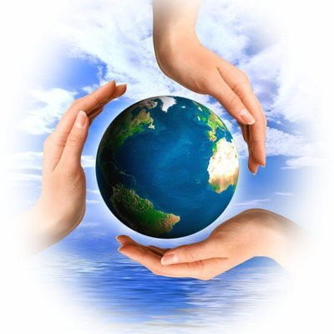

Slide 26
